Slide 1


15
混雑防止策
混雑防止策

Slide 2
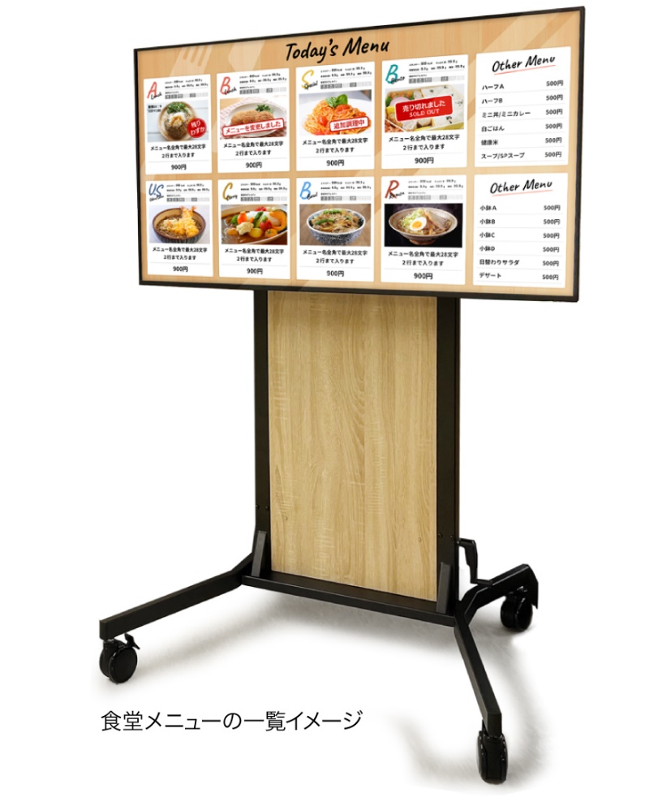
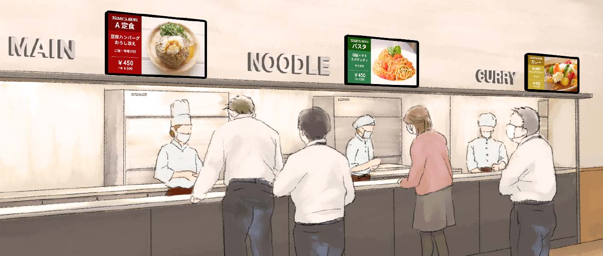

混雑防止策
15
混雑防止
レストランやカフェ運営で培った“魅せる演出方法”。当日のメニューやフェアのご案内
その他食堂に関する情報を分かりやすく表示することで食堂入り口での混雑会回避。
食堂メニューの一覧イメージ
提供カウンター上にもデジタルサイネージを設置し、メニューの視認性を高めます。
アメイジングポケット社と協業し
オリジナルシステム開発

Slide 3
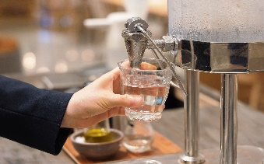


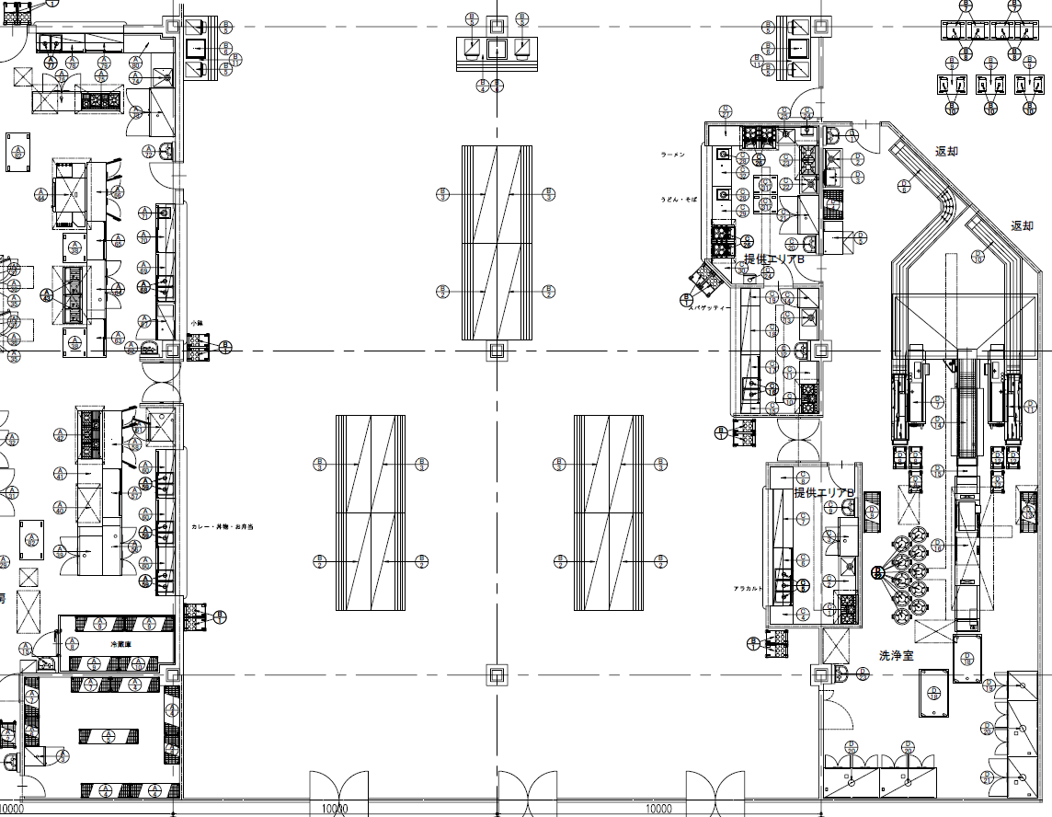

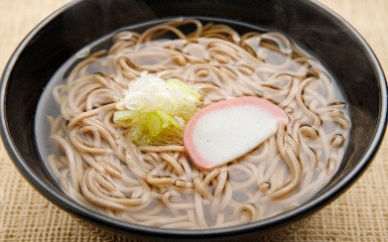
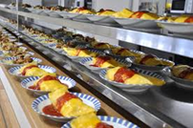
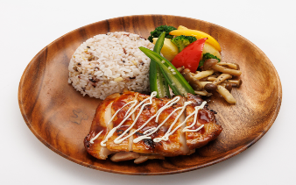
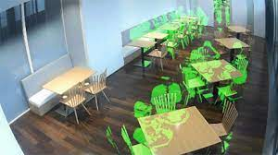
混雑緩和
15
混雑防止
給水タンクを増設する
待たずにメニューを
選ぶことが出来るクイック提供コーナー
現在の運営での混雑ポイントを整理し、導線ごとに提供方法を再検討しました。
各メニューの提供時間を分析し、混雑予測箇所での改善策を講じることで混雑緩和を致します。
混雑
ポイント
給茶
ビーガン
混雑ポイントの麺コーナーを、和麺と中華麺で分離し提供スピードアップ
混雑
ポイント
バリュークイック
うどん
そば
混雑
ポイント
提供カウンターを
現在の1段から2段
にすることで提供
スピードアップ
主菜2種類
副菜
ラーメン
クイック
ワンプレート
メニューを提供
混雑
ポイント
副菜
副菜
ライブクック
パスタ
主菜2種類
食堂混雑状況モニターの提案も可能
カレー
丼ぶり
デジタルサイネージで
スムーズなメニュー案内
デジタル
サイネージ

